Slide 1
جِسْرٌ على نَهْرِ درينا!
Dr. Ehab Atta

Slide 2
1- حَدَائِقُ لِهُوَاةِ الزِّرَاعَةِ في تُركيا
2- النَّشاطُ يُجَدِّدُ شَبابَ الدِّماغِ
3- شَخْصِيّاتٌ أَنْدَلُسِيَّةٌ
4- جِسْرٌ على نَهْرِ درينا!
5- التّبَلْدِي.. شَجَرةٌ مُثْمِرةٌ تَعِيشُ مِئاتِ السّنين

Slide 3
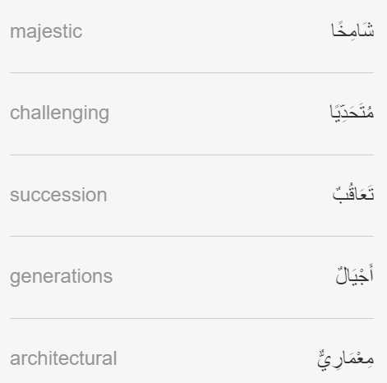

Slide 4
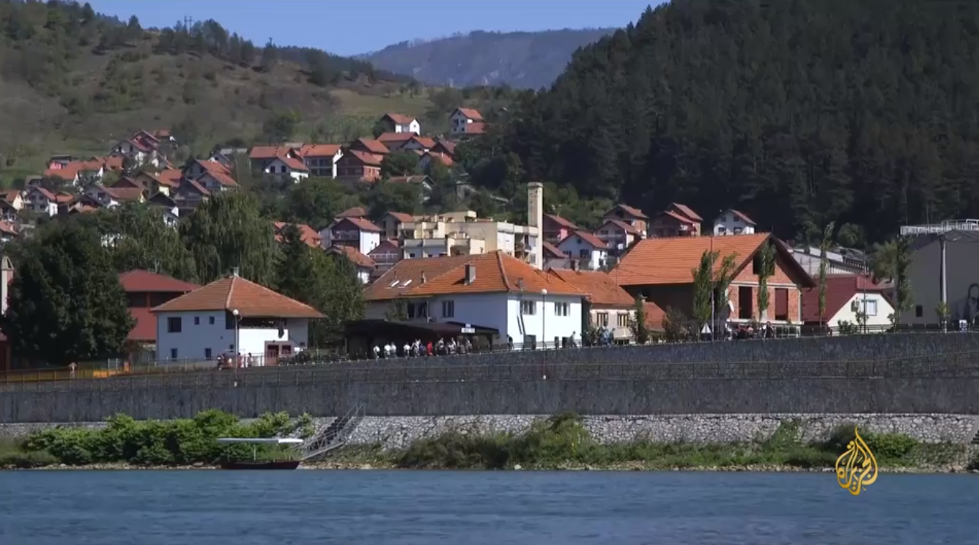
https://learning.aljazeera.net/ar/node/19926

Slide 5
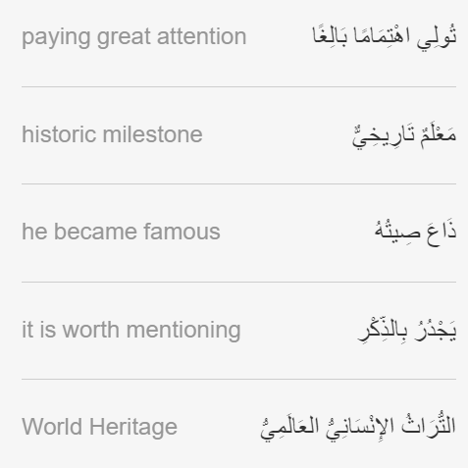
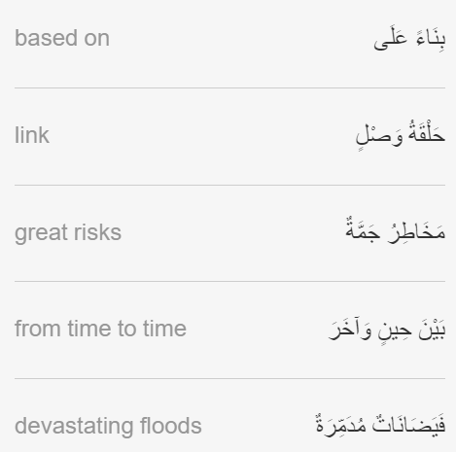

Slide 6
شامِخًا مُتَحَدِّيًا كُلَّ الظُّروفِ، يواصِلُ جِسْرُ مُحَمَّد بَاشَا مَسيرَتَهُ التّاريخيَّةَ مُنْذُ أَرْبَعَةِ قُرُونٍ، فَوْقَ نَهْرِ درينا، فِي مَدينَةِ فيشيغراد البُوسْنِيَّةِ.
مُنْذُ ذَلِكَ الحِينِ تَعَاقَبَتْ أَجْيالٌ وَأَحْوالٌ عَلَى الجِسْرِ بَيْنَ حَرْبٍ وَسِلْمٍ، أَنْتَجَتْ قِصَصًا إِنْسانيَّةً مَليئَةً بِالتَّفَاصِيلِ.
بُنيَ هَذَا الجِسْرُ بَيْنَ عَامَيْ أَلْفٍ وَخَمْسُمِئَةٍ وَواحِدٍ وَسَبْعِينَ وَأَلْفٍ وَخَمْسُمِئَةٍ وَسَبْعَةٍ وَسَبْعِينَ، بِناءً عَلَى طَلَبِ الصَّدْرِ الأَعْظَمِ العُثْمانيِّ صقلّي مُحَمَّد بَاشَا.
كُلِّفَ بِتَصْميمِهِ المِعْماريُّ العُثْمانيُّ سِنَان الَّذِي يُعَدُّ أَشْهَرَ مِعْماريٍّ فِي القَرْنِ العاشِرِ الهِجْريِّ.
- عِنْدَ بِناءِ الجِسْرِ فِي ذَلِكَ الوَقْتِ كَانَ يُمَثِّلُ أَهَمِّيَّةً كَبيرَةً لِلدَّوْلَةِ العُثْمانيَّةِ، كَانَ الجِسْرُ حَلْقَةً وَصْلَ بَيْنَ الشَّرْقِ والْغَرْبِ.
تَعَرَّضَ الجِسْرُ لِمَخاطِرَ جَمَّةٍ كَادَتْ أَنْ تُدَمِّرَهُ بِالْكَامِلِ، إِبَّانَ الحَرْبَيْنِ العَالَمِيَّتَيْنِ الأُولَى والثّانيَةِ.
مَخاطِرُ الحُروبِ رُبَّمَا تَوَقَّفَتْ عَنِ اسْتِهْدافِ الجِسْرِ، لَكِنَّ نَهْرَ "درينا" نَفْسَهُ يُشَكِّلُ خَطَرًا عَلَيْهُ بَيْنَ حِينٍ وَآخَرَ.

Slide 7
أَكْبَرُ عَدوٍّ للجِسْرِ هوَ فَيَضاناتُ نَهْرِ درينا؛ لِأَنَّهَا مُدَمِّرَةٌ بِشَكْلٍ هائِلٍ، خُصُوصًا فِي فَصْلِ الخَريفِ وَبِدايَةِ الرَّبيعِ، حِينَ تَنْشُرُ الفَوْضَى عَلَى ضِفَافِ النَّهْرِ.
الحُكُومَةُ التُّرْكيَّةُ تُوْلِي الجِسْرَ اهْتِمامًا بَالِغًا، وَفِي عَامِ أَلْفَيْنِ وَسِتَّةَ عَشَرَ أُعيدَ تَأْهيلُ الجِسْرِ عَلَى يَدِ وَكالَةِ التَّنْمِيَةِ التُّرْكيَّةِ بِإِشْرافِ اليُونِيسْكُو، وَهُوَ مَا طَمْأَنَ أَهاليَ مَدينَةِ فيشيغَرادَ عَلَى هَذَا المَعْلَمِ التّاريخيِّ.
- أَتَمَنَّى أَلّا يَحْدُثَ أَيُّ ضَرَرٍ لِلْجِسْرِ، وَإِلَّا فَإِنَّ العالَمَ كُلَّهُ سَيَخْسَرُ مَبْنًى فَرِيدًا، وَسَيُمَثِّلُ ذَلِكَ تَجْرِبَةً سَيِّئَةً لِي؛ لِأَنَّنِي مُرْتَبِطَةٌ بِهَذَا الجِسْرِ بِشِدَّةٍ، وَسَيَخْسَرُ الجَميعُ.
ذَاعَ صِيتُ الجِسْرِ، وَاكْتَسَبَ شُهْرَةً عالَميَّةً إِضافيَّةً؛ بِفَضْلِ رِوايَةِ "جِسْرٌ عَلَى نَهْرِ درينا" -لِلْكَاتِبِ إِيفُو أَنْدَرِيتْشْ- الَّتِي حَصَلَ بِهَا عَلَى جائِزَةِ نُوبِلْ لِلْآدَابِ.
يَجْدُرُ بِالذِّكْرِ أَنَّ جِسْرَ درينا أَوْ مُحَمَّد بَاشَا أَدْرَجَتْهُ مُنَظَّمَةُ اليُونِسْكُو فِي لائِحَةِ التُّراثِ الإِنْسانيِّ العالَميِّ عَامَ أَلْفَيْنِ وَسَبْعَةٍ.

